Slide 1
ФГБОУ ВО «Российский экономический университет им. Г.В. Плеханова»
Итоговый проект на тему: «Интернет магазин книг»
Программа профессиональной переподготовки: Fullstack-разработка на языке Java
Ахметов Святослав Рафисович
Группа: FSJ-3-22

Slide 2
Предметная область
Целью данного проекта является разработка интернет-магазина книг, начиная от проектирования базы данных, создания BackEnd части на языке Java и заканчивая версткой интерфейса.

Slide 3
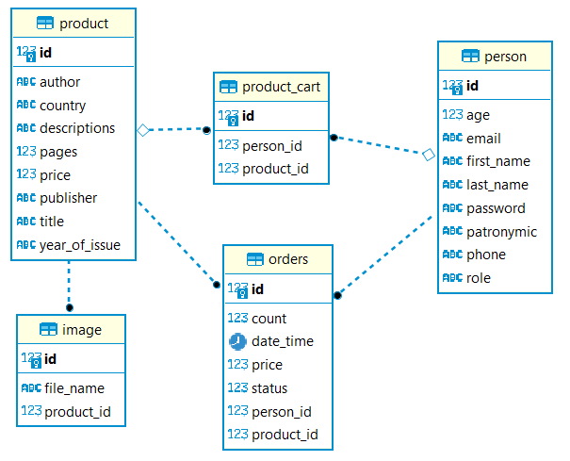
ER-модель
Почитать о связях и оформить здесь

Slide 4
Инструментальные средства
Тут следует рассказать какие инструменты и языки были использованы в разработке проекта.
Для хранения данных использовался PostgreSQL
Для разработки BackEnd части использовались:
IDE intelije idea
Язык Java
Фреймворк Spring (с подключением зависимостей):
Spring Web
Spring Security
Spring Data JPA
и другие…

Slide 5
Результат
Можно приложить несколько скриншотов готового WEBприложения или ресурса, а затем перейти к демонстрации программы. Приветствуется, если будет записано видео с демонстрацией (необязательно, но надежнее. На видео программа не сломается).

